Slide 1


Τρώω έξυπνα! Νιώθω καλά!
ΥΠΟΥΡΓΕΙΟ ΥΓΕΙΑΣ
Πανελλήνιος Σύλλογος
Διαιτολόγων - Διατροφολόγων
Ένωση Διαιτολόγων –
Διατροφολόγων Ελλάδας
ΥΛΙΚΑ ΓΙΑ ΤΟΥΣ ΜΑΘΗΤΕΣ
Α-Β ΤΑΞΗΣ ΔΗΜΟΤΙΚΟΥ
ΑΓΩΓΗ ΥΓΕΙΑΣ - ΥΠΟΥΡΓΕΙΟ ΥΓΕΙΑΣ - Αθήνα 2019

Slide 2
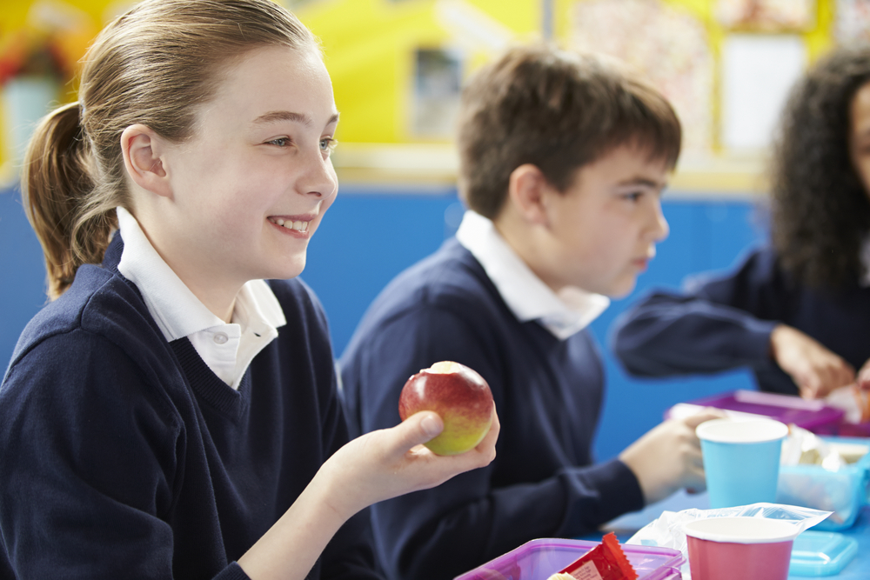
Όλοι χρειάζεται να τρώμε και να πίνουμε νερό καθημερινά
Γιατί;

Slide 3
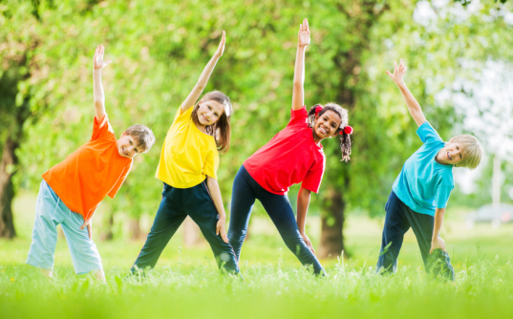
Όλοι χρειάζεται να τρώμε και να πίνουμε νερό καθημερινά
Για να μεγαλώσουμε σωστά και να έχουμε ενέργεια!

Slide 4
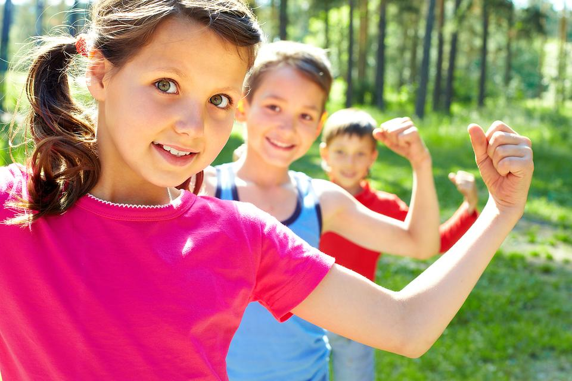
Όλοι χρειάζεται να τρώμε και να πίνουμε νερό κάθε ημέρα
Για να είμαστε υγιείς και δυνατοί για το παιχνίδι!

Slide 5
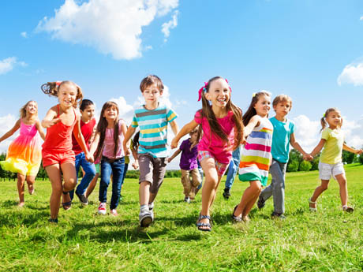
Όλοι χρειάζεται να τρώμε και να πίνουμε νερό καθημερινά
Για να είμαστε δραστήριοι και καλύτεροι στα μαθήματα!

Slide 6
Εσείς τι δραστηριότητες κάνετε;

Slide 7
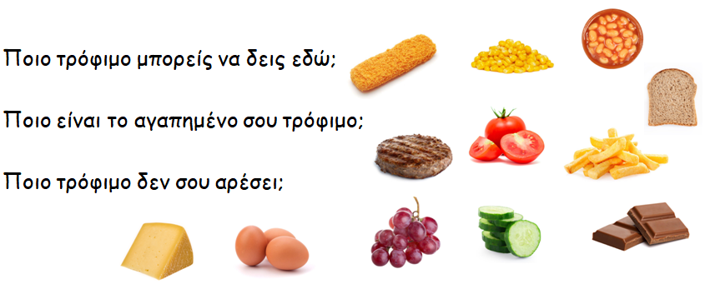
Υπάρχουν διαφορετικές ομάδες τροφίμων!

Slide 8
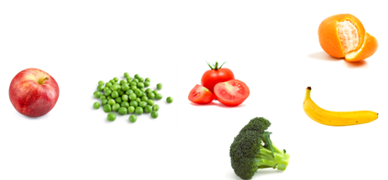
Χρειάζεστε διαφορετικές ομάδες τροφίμων
Είναι καλό να καταναλώνετε πολλά φρούτα και λαχανικά
Ποια τρόφιμα βλέπετε παραπάνω;

Slide 9
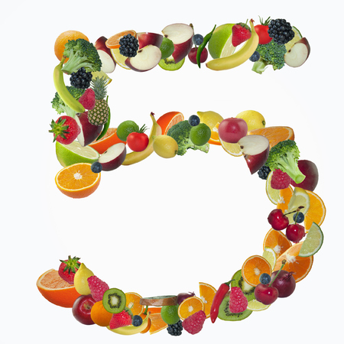
Πόσα;
3 φρούτα και 2 λαχανικά την ημέρα!
Με διαφορετικό χρώμα για ποικιλία και πολλές βιταμίνες!!!
ΤΗΝ ΗΜΕΡΑ

Slide 10

Καταβροχθίστε ένα
Ουράνιο Τόξο
Όσα περισσότερα χρώματα και ποικιλία
υπάρχει στα φρούτα και τα λαχανικά
που καταναλώνουμε
τόσο περισσότερο φροντίζουμε την υγεία μας
Διαλέγουμε φρούτα και λαχανικά της εποχής!

Slide 11

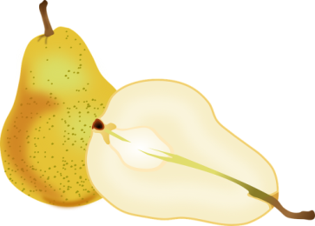
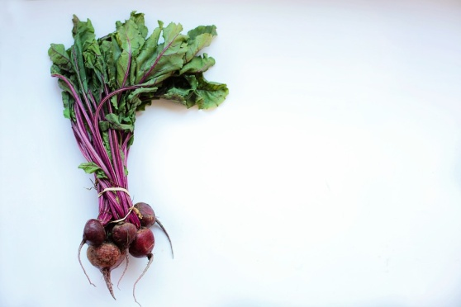
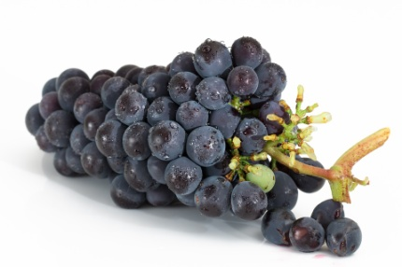
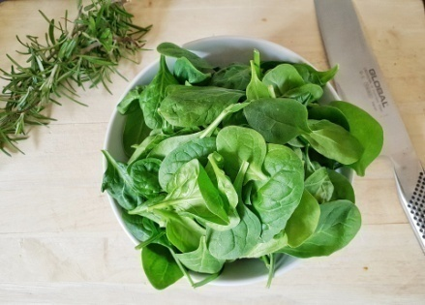

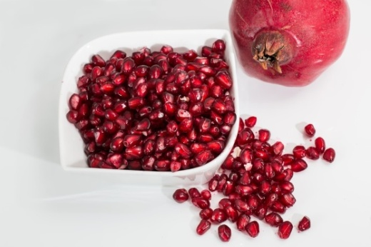

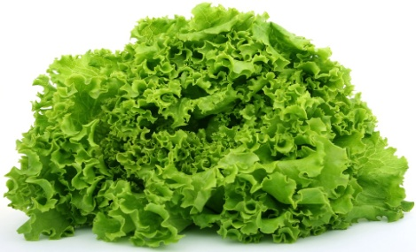
Φθινόπωρο
ΛΑΧΑΝΙΚΑ
ΦΡΟΥΤΑ
αχλάδι, μήλο,
σταφύλια, ρόδι
καρότα, παντζάρια, μαρούλι, σπανάκι, χόρτα

Slide 12
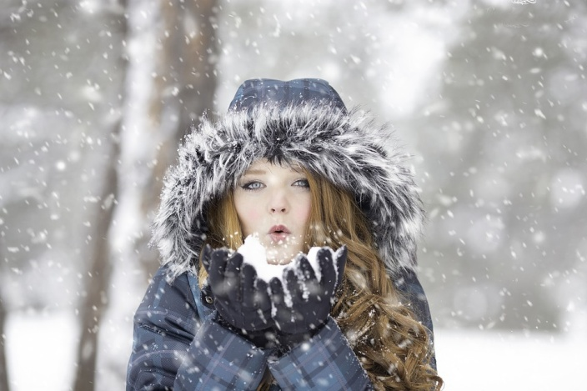
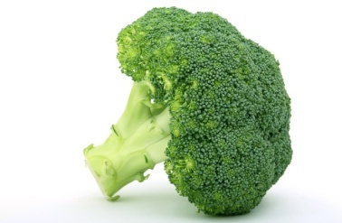


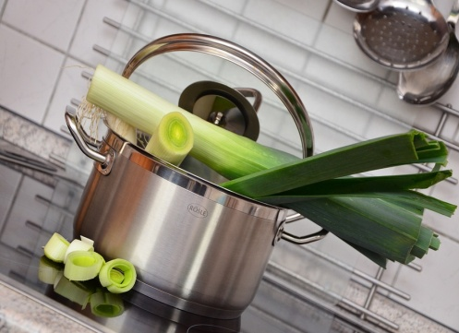
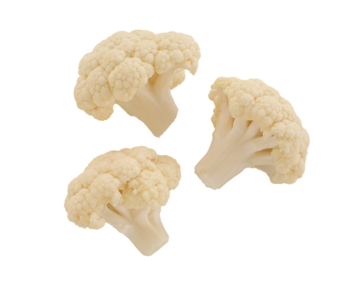


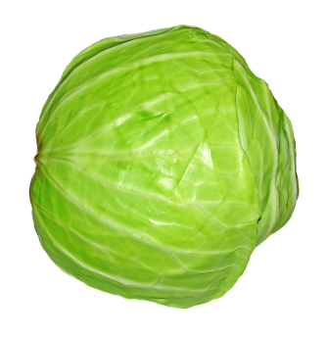
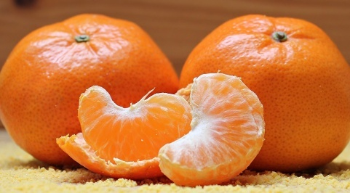
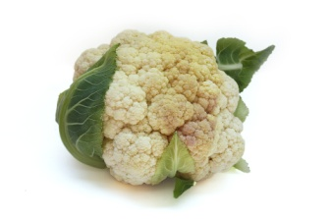
Χειμώνας
ΦΡΟΥΤΑ
ΛΑΧΑΝΙΚΑ
πορτοκάλι, μήλο, αχλάδι, μανταρίνι, μπανάνα
πράσα, μπρόκολο, κουνουπίδι, λάχανο

Slide 13
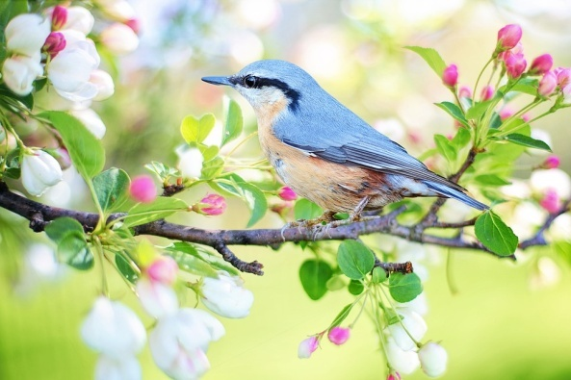
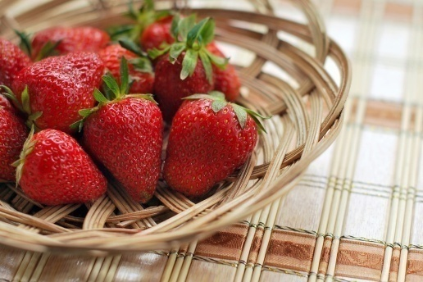

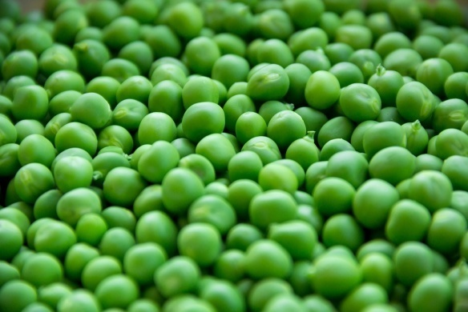

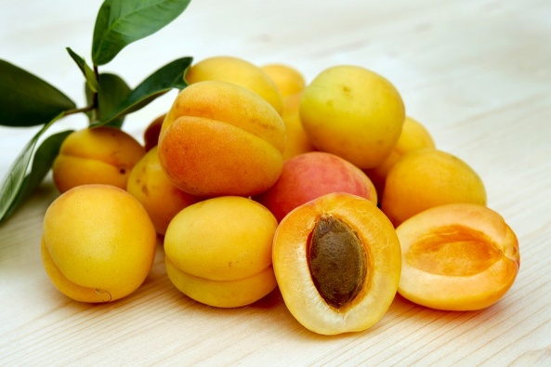
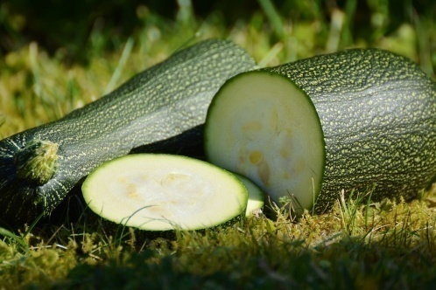
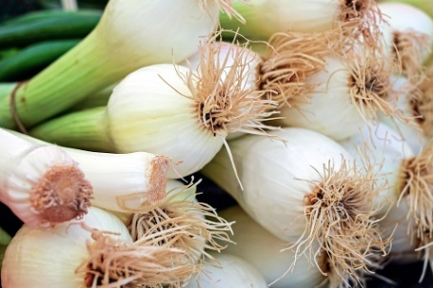
Άνοιξη
ΛΑΧΑΝΙΚΑ
ΦΡΟΥΤΑ
αρακάς, καρότο, κολοκυθάκι, κρεμμυδάκι
φράουλα, κεράσι, βερίκοκο

Slide 14

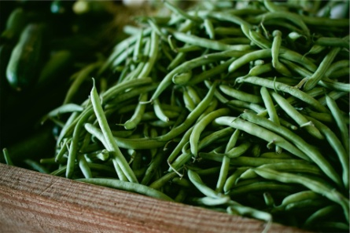
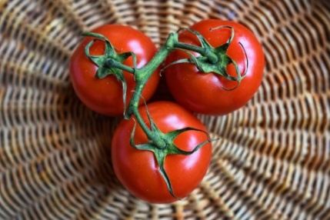
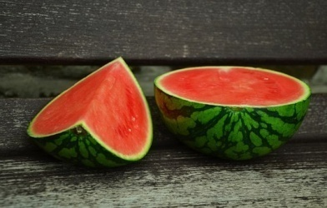
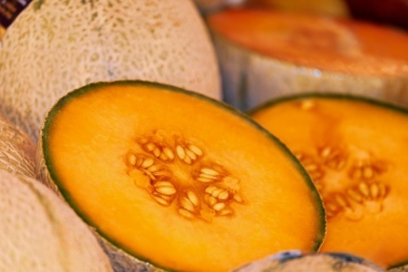
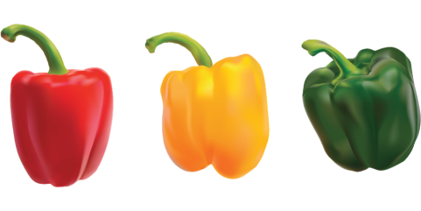
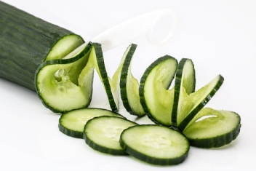
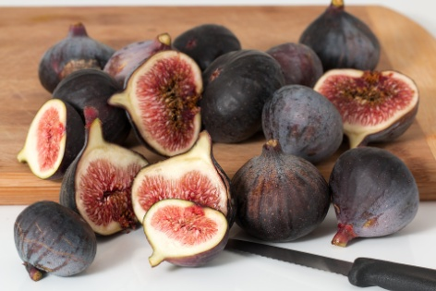
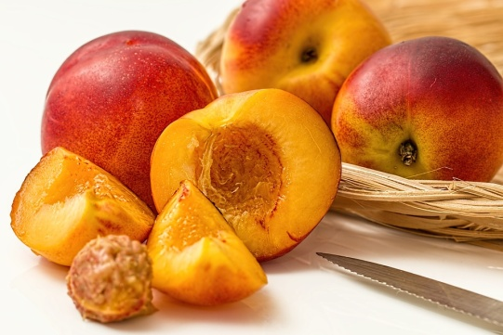

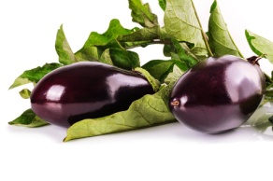
Καλοκαίρι
ΛΑΧΑΝΙΚΑ
ΦΡΟΥΤΑ
φασολάκια, ντομάτα μπάμιες, πιπεριές, αγγούρι, μελιτζάνες, κολοκυθάκι
καρπούζι, πεπόνι, σύκο, ροδάκινο, νεκταρίνι, σταφύλια

Slide 15

Χρειάζεστε διαφορετικές ομάδες τροφίμων
Είναι καλό να καταναλώνετε τρόφιμα, όπως, πατάτα, ψωμί, ρύζι και ζυμαρικά
Έφαγες κάποιο από τα παραπάνω τρόφιμα χθες;

Slide 16

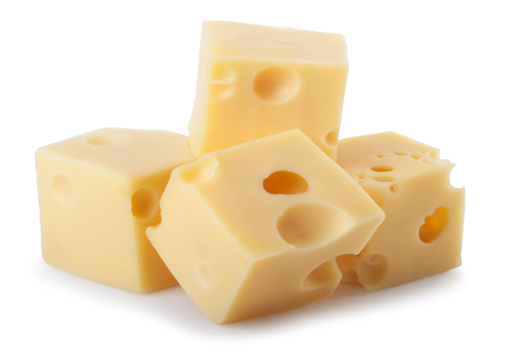
Χρειάζεστε διαφορετικές ομάδες τροφίμων
Είναι καλό να καταναλώνετε τρόφιμα, όπως, γάλα, τυρί, γιαούρτι
Ποιο από τα παραπάνω τρόφιμα είναι το αγαπημένο σου;

Slide 17



ΓΑΛΑΚΤΟΚΟΜΙΚΑ για γερά κόκκαλα και δόντια
Πόσα;
3 μερίδες την ημέρα
=
=
1 ποτήρι γάλα
1 κομμάτι τυρί
1 κεσεδάκι γιαούρτι

Slide 18

Χρειάζεστε διαφορετικές ομάδες τροφίμων
Πρέπει να καταναλώνετε τρόφιμα, όπως, όσπρια, ψάρι, αυγά, κρέας
Μπορείς να ονοματίσεις τα παραπάνω τρόφιμα;

Slide 19
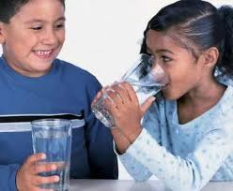
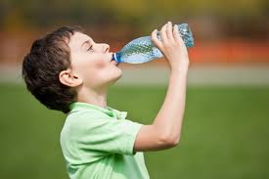
ΝΕΡΟ
Πίνω νερό, όχι μόνο, όταν διψάω
Έχω πάντα νερό μαζί μου στο σχολείο
Πίνω άφθονο νερό κατά τη διάρκεια και μετά τη γυμναστική μου

Slide 20
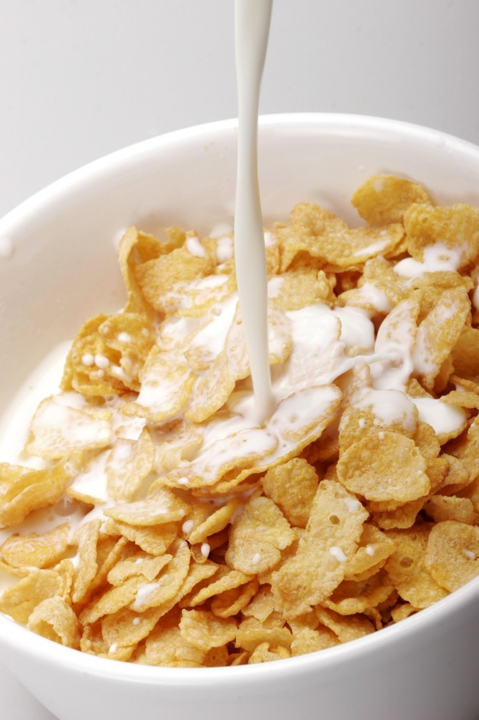
Ιδέες για ένα γευστικό πρωινό
Γάλα + δημητριακά + φρούτο
Φρούτο + τοστ
Φρούτο + 2 φρυγανιές + 1 αυγό
Γιαούρτι + φρούτο+ κουλούρι
Γάλα + 1 φέτα ψωμί με μέλι ή μαρμελάδα + φρούτο
Κουλούρι με σουσάμι + τυρί + φυσικό χυμό

Slide 21
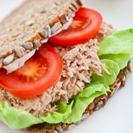
Σνακ
Τοστ με τυρί ,ντομάτα και μαρούλι
Τοστ με ταχίνι και μέλι
Φρούτα (μπανάνα, μήλο, μανταρίνια) ή φυσ. χυμό
1 μικρό κομμάτι σπιτική πίτα ή κέικ
1 κουλούρι με σουσάμι
1 μπάρα δημητριακών
1 μικρό παστέλι
Ξηροί καρποί, αποξηραμένα φρούτα

Slide 22
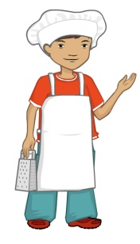

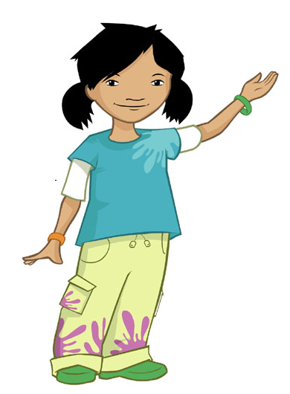
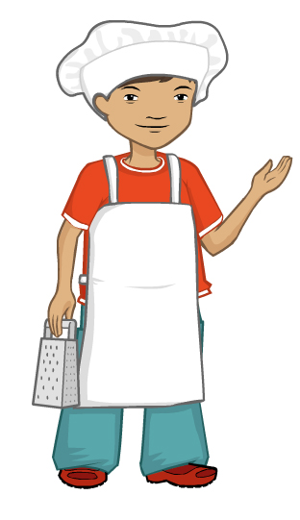
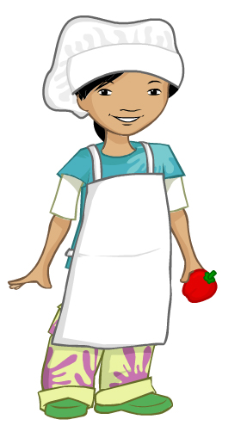
Μαγειρεύω και δοκιμάζω γεύσεις με ασφάλεια
Βγάζω από τα χέρια μου το ρολόι μου ή τα βραχιόλια μου
Ανεβάζω τα μανίκια μου, πάνω από τον αγκώνα μου
Δένω πίσω τα μακριά μαλλιά μου
Βάζω μία ποδιά
Πλένω και στεγνώνω καλά τα χέρια μου

Slide 23

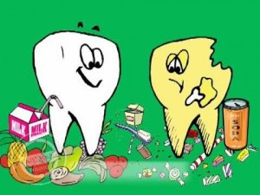
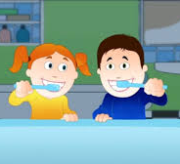
Προσέχω τα δόντια μου βράδυ-πρωί!
Επισκέπτομαι συχνά τον οδοντίατρο μου
Δεν τρώω γλυκά και ζάχαρη πριν τον ύπνο
Βουρτσίζω τα δόντια μου 2 φορές την ημέρα, πρωί και βράδυ

Slide 24
ΒΙΩΜΑΤΙΚΕΣ ΑΣΚΗΣΕΙΣ
  Νόστιμο τοστ
  Φρουτοσαλάτα η θαυμαστή
  Η τέλεια σαλάτα
  Σχεδιάζω το γεύμα μου
  Παιχνίδι φαγητού με κάρτες
  Ζωγραφίζω πως νιώθω όταν πεινάω και όταν είμαι χορτάτος
  Ζωγραφίζω τα φρούτα και τα λαχανικά της εποχής

Slide 25
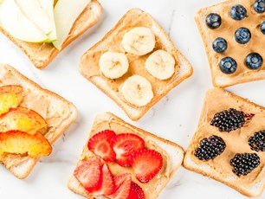
Νόστιμο τοστ
Σκοπός αυτής της βιωματικής άσκησης είναι τα παιδιά να:
θυμηθούν οτι πρέπει να έχουν πρωινό κάθε μέρα
αναγνωρίσουν ότι το τοστ μπορεί να καταναλωθεί στο πρωινό
δοκιμάσουν και να επιλέξουν διαφορετική γέμιση για τα τοστ τους (π.χ. τυρί, ταχίνι, μαρμελάδα, αβγό, φρούτα)
πραγματοποίσηουν απλές δεξιότητες χειρισμού τροφίμων, με ασφάλεια, π.χ. επάλειψη, ταξινόμηση, τακτοποίηση

Slide 26
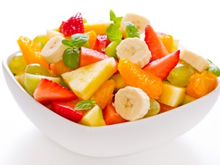
Φρουτοσαλάτα η θαυμαστή
Σκοπός αυτής της βιωματικής άσκησης είναι τα παιδιά να:
ονομάσουν διαφορετικά είδη φρούτων
μάθουν ότι η κατανάλωση φρούτων μπορεί να μας βοηθήσει στην υγεία μας
πραγματοποιήσουν απλές δεξιότητες χειρισμού τροφίμων με ασφάλεια, με έμφαση στο ξεφλούδισμα με το χέρι, στην κοπή, στην ανάμιξη σε μια φρουτοσαλάτα
αναγνωρίσουν ότι τα φρούτα μπορούν να καταναλωθούν ως ένα υγιεινό σνακ

Slide 27
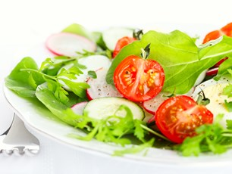
Η τέλεια σαλάτα
Σκοπός αυτής της βιωματικής άσκησης είναι τα παιδιά να:
μάθουν ότι πολλά από τα τρόφιμά μας προέρχονται από τα φυτά
ονομάσουν τα μέρη ορισμένων φυτών που τρώμε, π.χ. φύλλα, ρίζα
μάθουν ότι τα λαχανικά προέρχονται από φυτά και μπορούν να καταναλωθούν ως ένα υγιεινό σνακ
πραγματοποιήσουν απλές δεξιότητες χειρισμού τροφίμων με ασφάλεια, με έμφαση στην κοπή με ψαλίδι, το τρίψιμο και την ανάμειξη λαχανικών για την τέλεια σαλάτα.

Slide 28
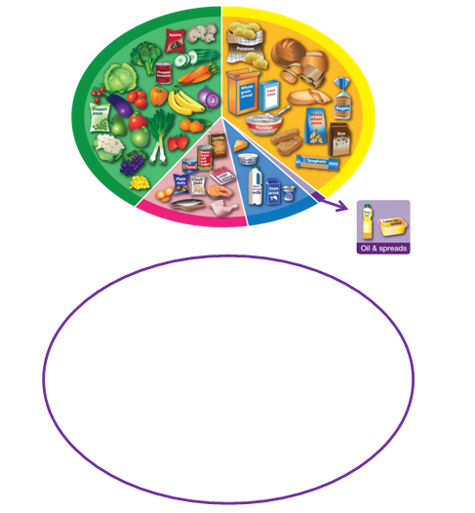


Το γεύμα σου!
Σχεδίασε το γεύμα σου
από τις ομάδες τροφίμων
Να θυμηθείς να προσθέσεις και τι θα πιεις.

Slide 29



Παιχνίδι φαγητού
Την ημέρα

Slide 30

Κάρτες για το παιχνίδι φαγητού

Slide 31

Πως νιώθεις;

Slide 32

Ζωγραφίζω τα φρούτα και τα λαχανικά της κάθε εποχής

